Slide 1

Nafarroa / Navarra
Automático 6s Manual.
Música: Herribera - Fermín Iriarte Irigoien y Coro San Fermín
A.F.

Slide 2
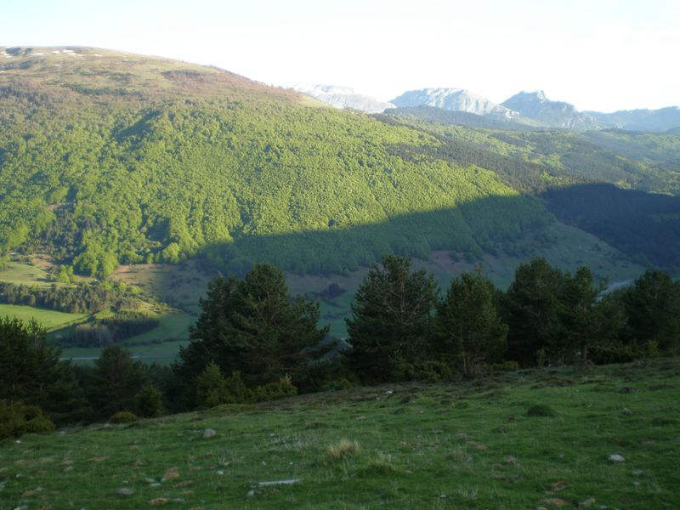
Rincón de Belagoa
Beraiz
Notes:
2

Slide 3
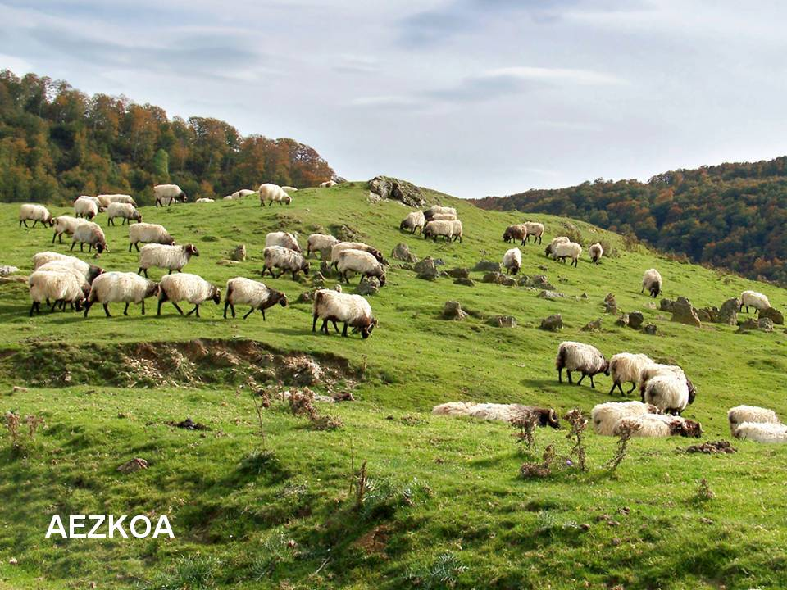
AEZKOA
Notes:
3

Slide 4
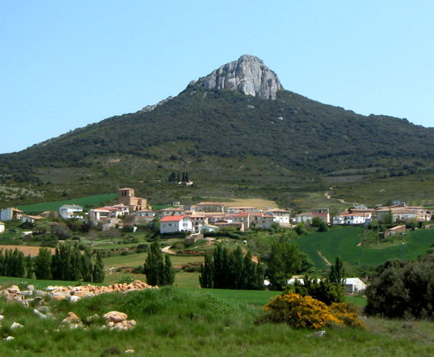
Unzue y su peña (Baldorba)

Slide 5
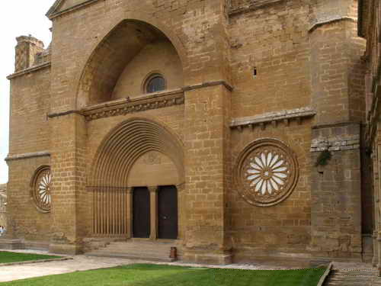
Carcastillo – Monasterio de la Oliva

Slide 6
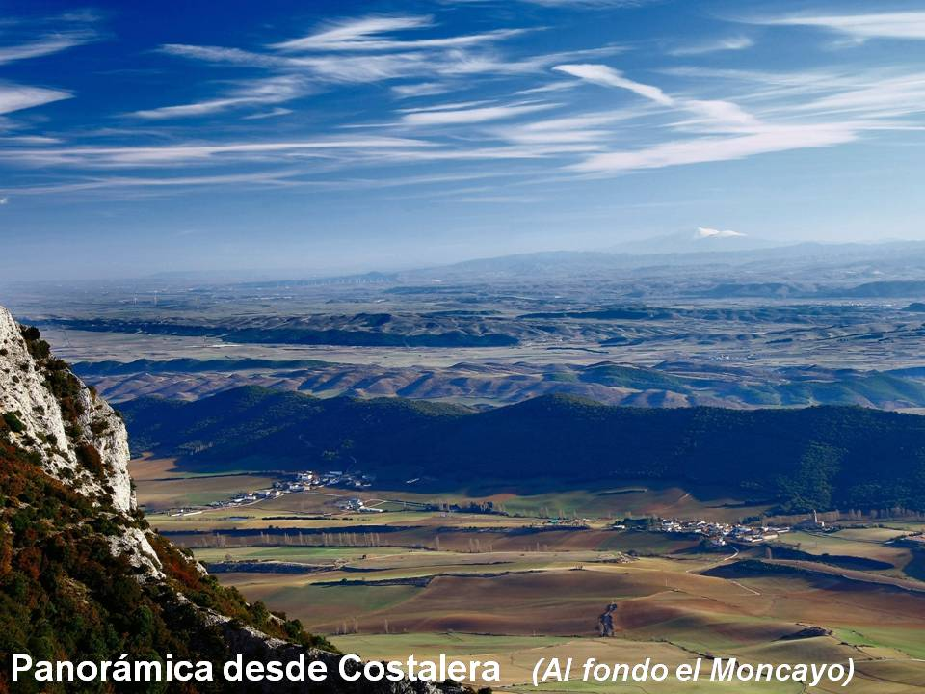
Panorámica desde Costalera (Al fondo el Moncayo)
Notes:
6

Slide 7
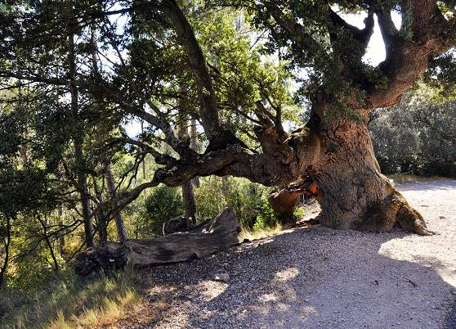
Pirineo navarro - Encina

Slide 8
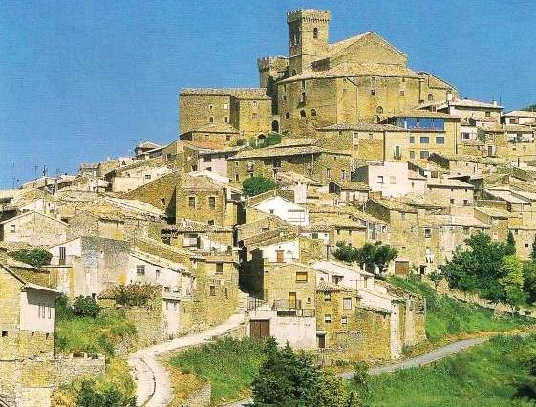
Ujue

Slide 9
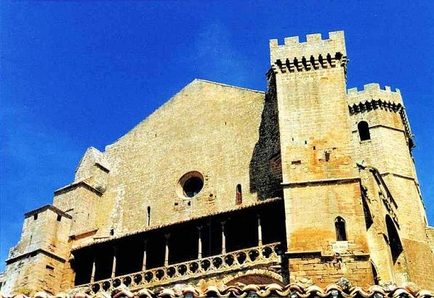
Ujue – Iglesia-castillo

Slide 10
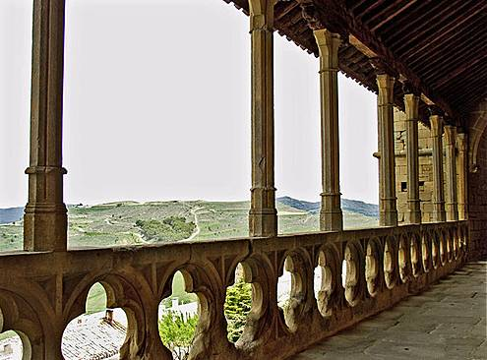
Ujue – Iglesia-castillo

Slide 11
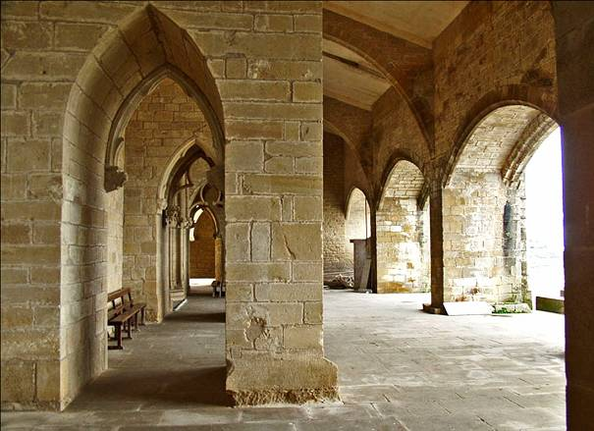
Ujue – Iglesia-castillo

Slide 12
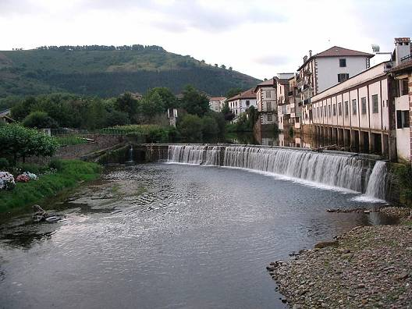
El Bidasoa o Baztan en Elizondo

Slide 13
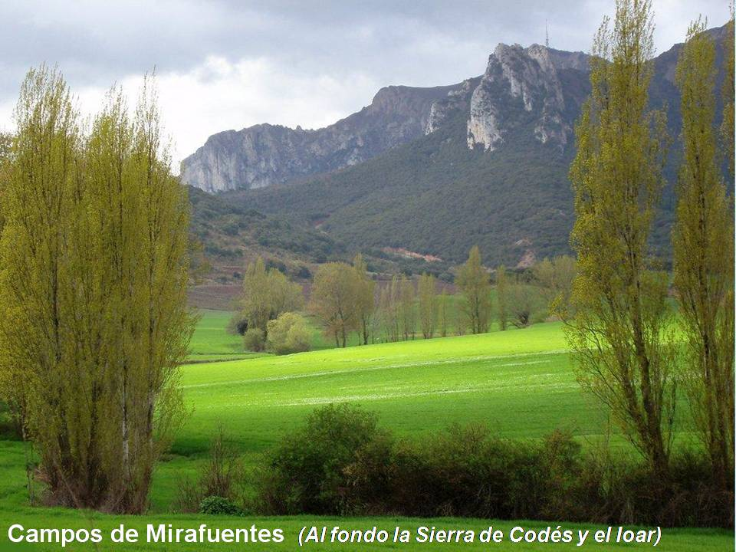
Campos de Mirafuentes (Al fondo la Sierra de Codés y el Ioar)
Notes:
13

Slide 14
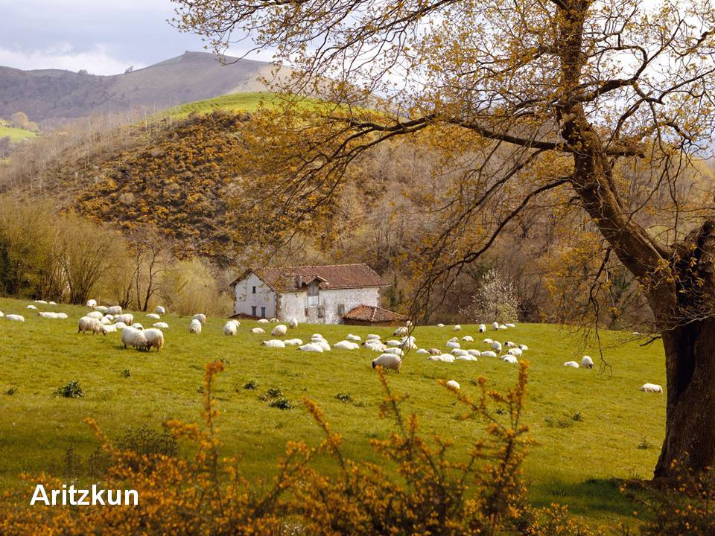
Aritzkun
Notes:
14

Slide 15
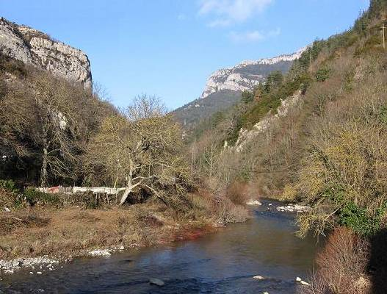
Valle del Roncal – Río Urzainqui

Slide 16
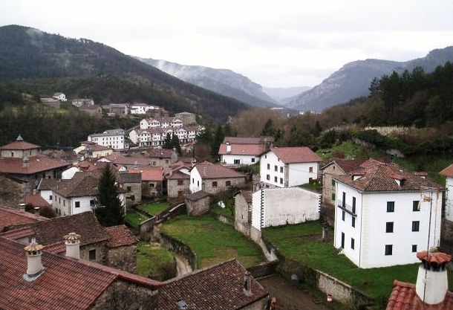
El Roncal

Slide 17
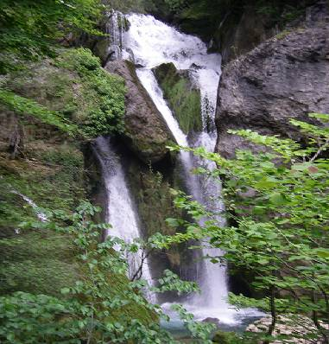
Allin

Slide 18
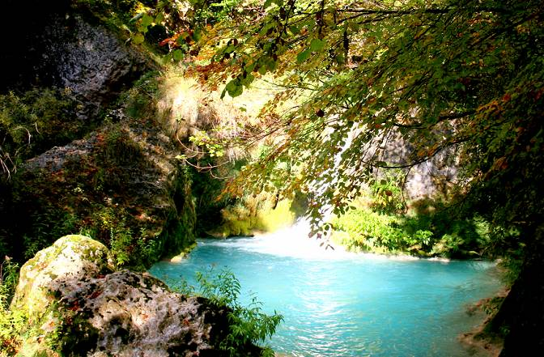
Nacimiento del río Urederra “agua bella”

Slide 19
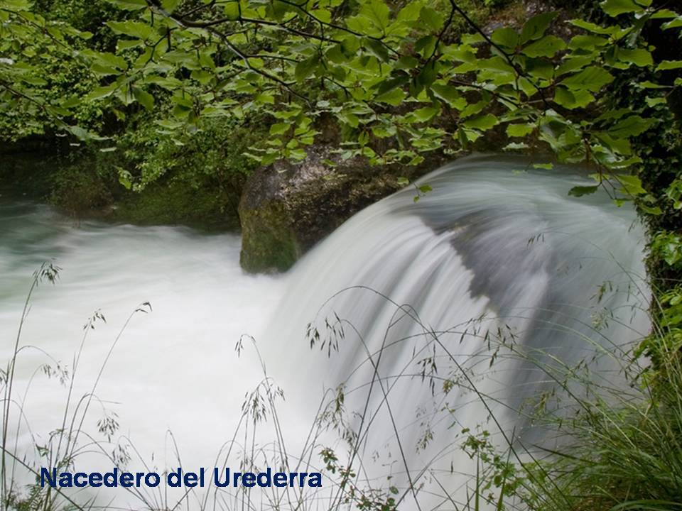
Notes:
19

Slide 20
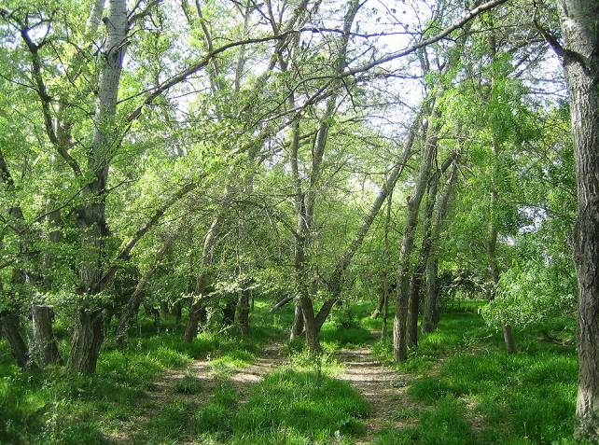
Soto de Arguedas – Valle del Ebro

Slide 21
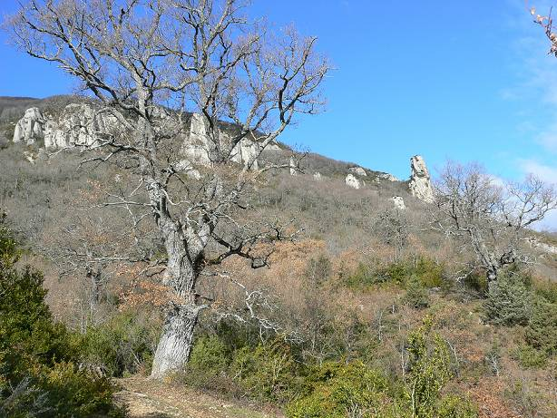
Las peñas de Lokiz

Slide 22
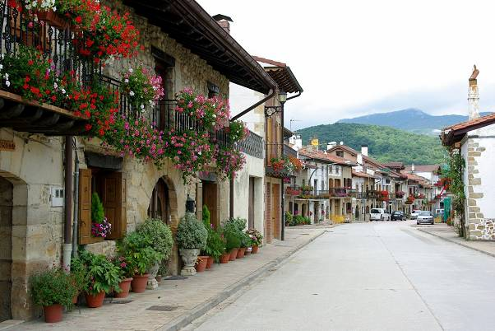
Arbizu

Slide 23
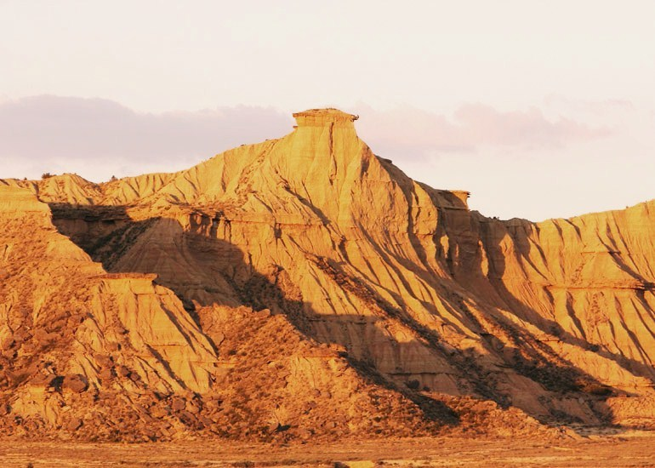
Bardenas Reales

Slide 24
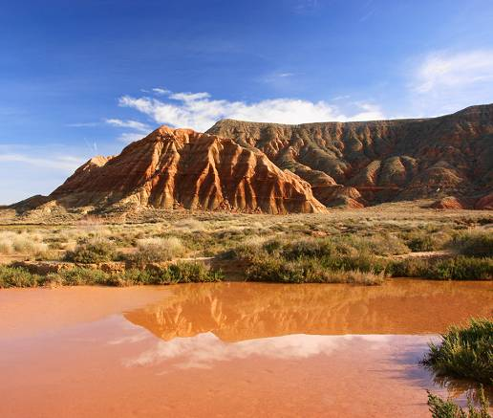
Bardenas Reales

Slide 25
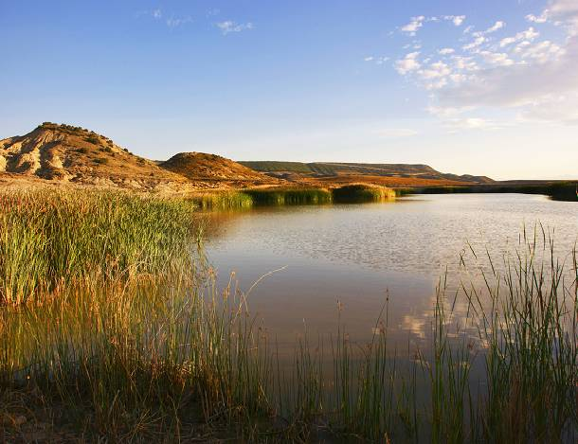
Bardenas Reales – Balsa de Punta del Olmo

Slide 26
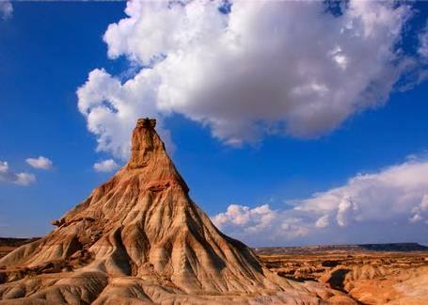
Vedado de Euguaras – Castillo de tierra

Slide 27
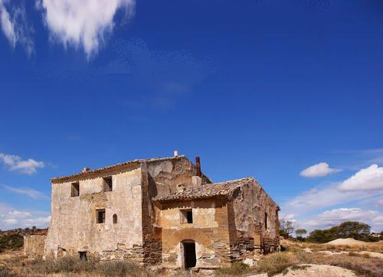
Vedado de Euguaras – Casa del guarda

Slide 28
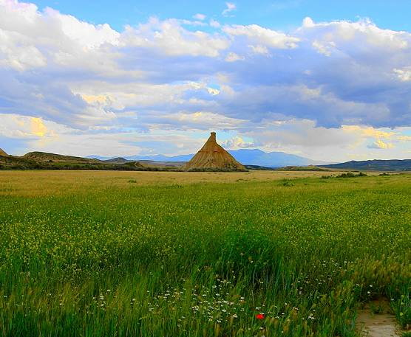
Tudela – Vedado de Euguaras – Castillo de tierra

Slide 29
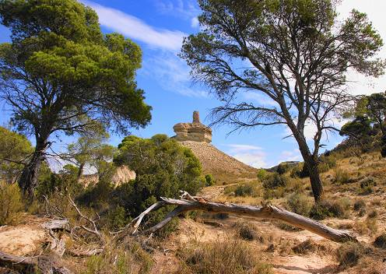
Bardena Negra – Castillo de Peñaflor

Slide 30
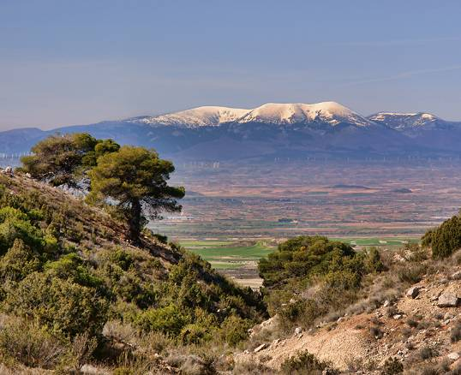
Bardena Negra – El Moncayo

Slide 31
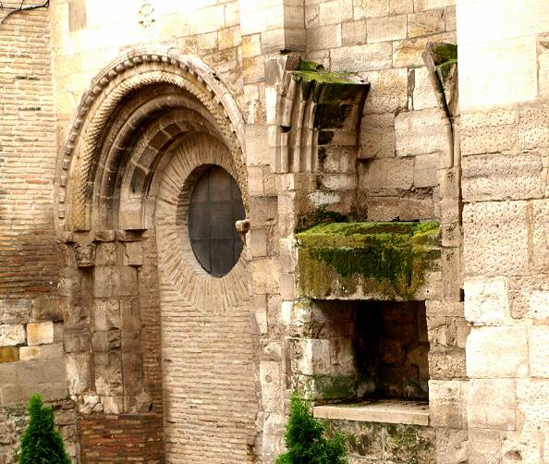
Tudela – La Magdalena

Slide 32
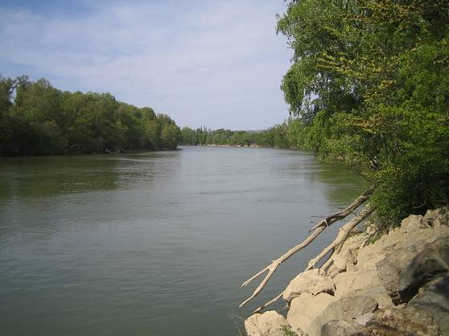
El Ebro en Soto de Vergara

Slide 33
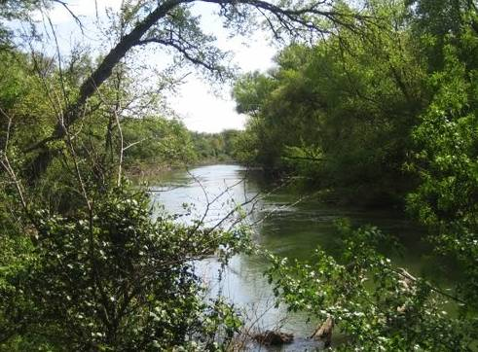
Tudela – Soto de Murillo de las Limas

Slide 34
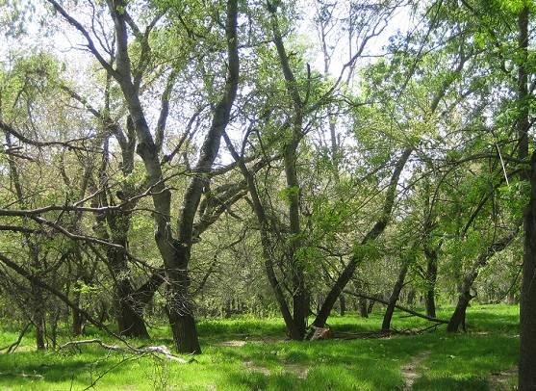
Tudela – Soto de Murillo de las Limas

Slide 35
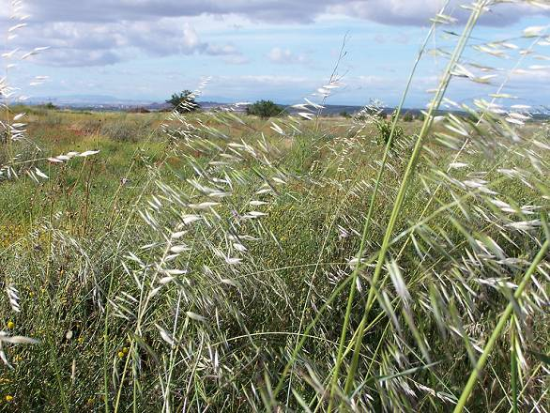
Corella

Slide 36
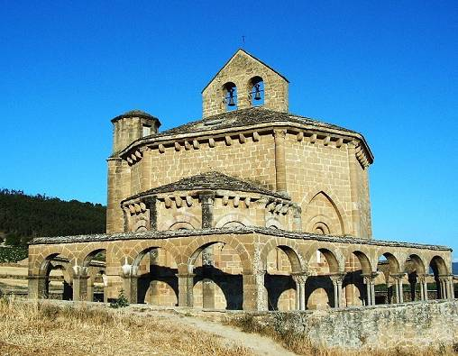
Santa María de Eunate

Slide 37
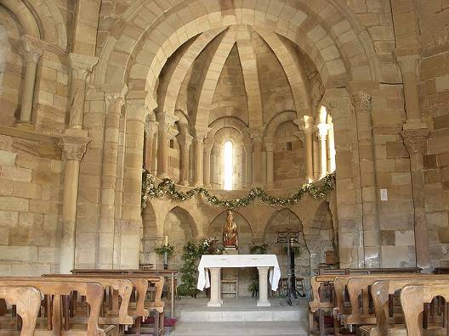
Santa María de Eunate

Slide 38
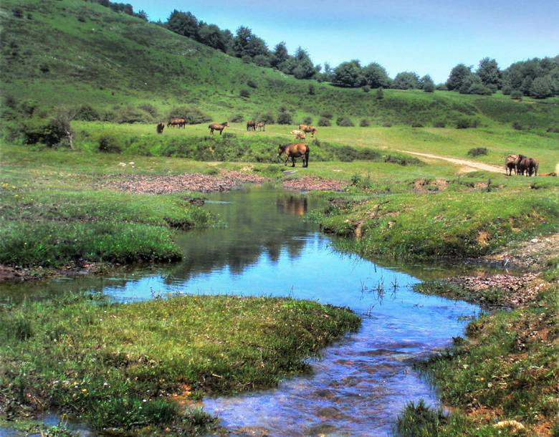
Erreca y campas de Otsola

Slide 39
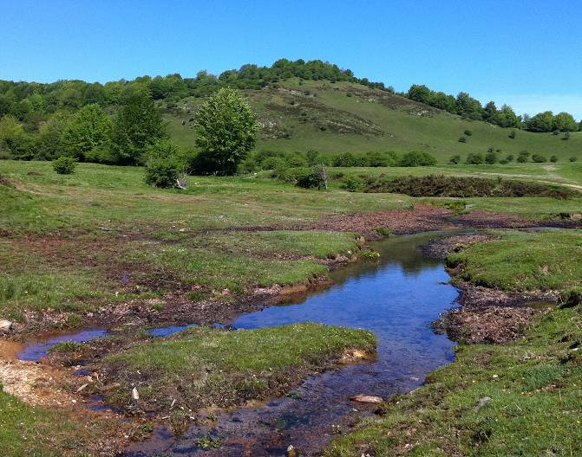
Erreca - Nacimiento del río Artius

Slide 40
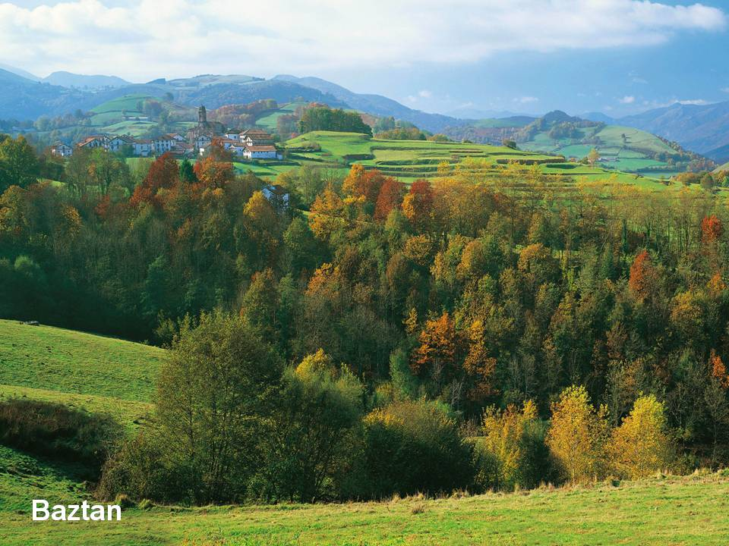
Baztan
Notes:
40

Slide 41
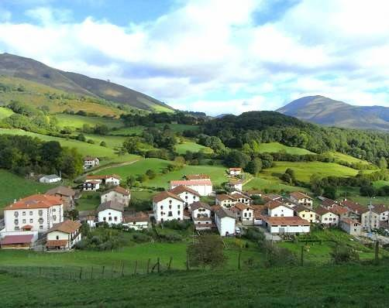
Amaiur

Slide 42
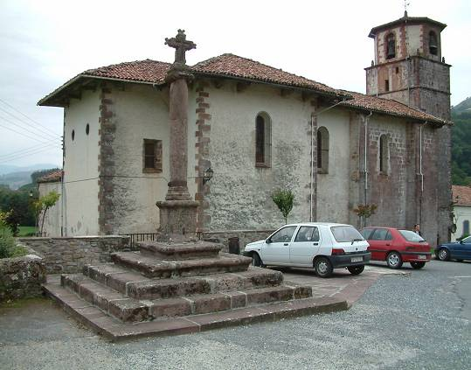
Amaiur

Slide 43
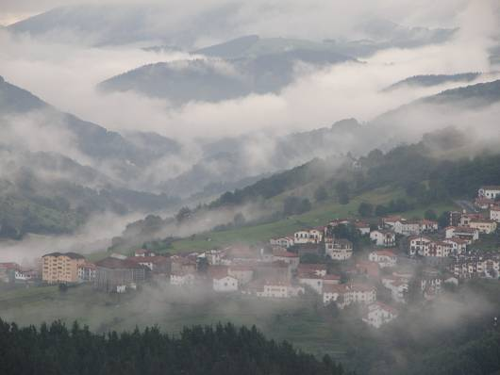
Arantza entre las brumas

Slide 44
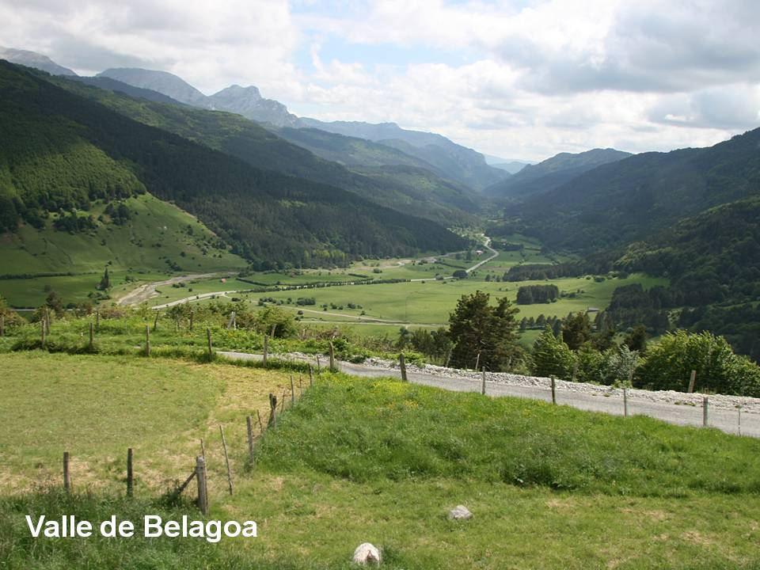
Notes:
44

Slide 45
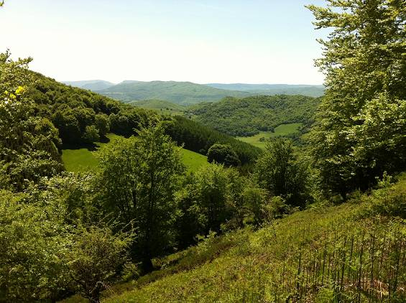
Valle de Basaburua

Slide 46
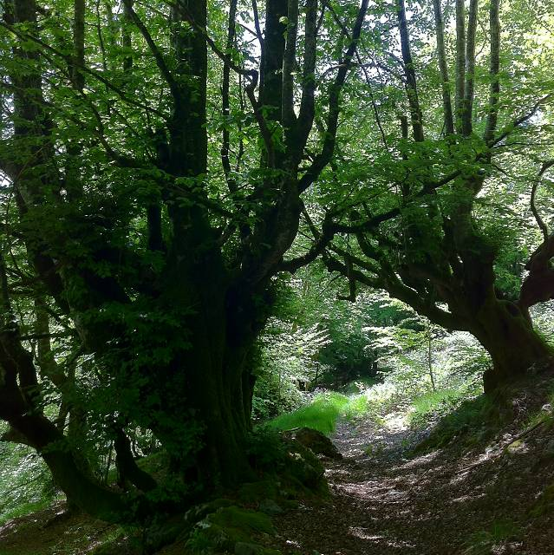
Basaburua - Hayas

Slide 47
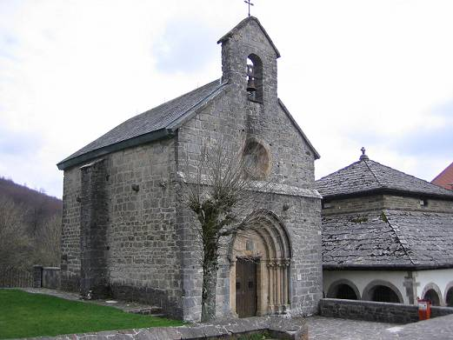
Roncesvalles - Santiago

Slide 48
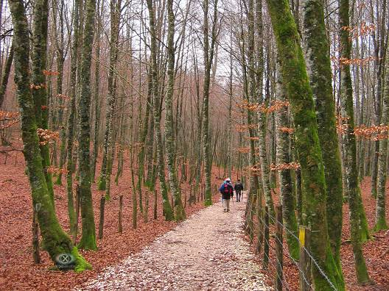
Camino de Santiago en Roncesvalles

Slide 49
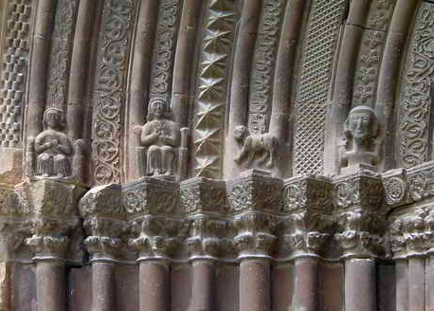
Cirauqui – Iglesia de San Roman

Slide 50
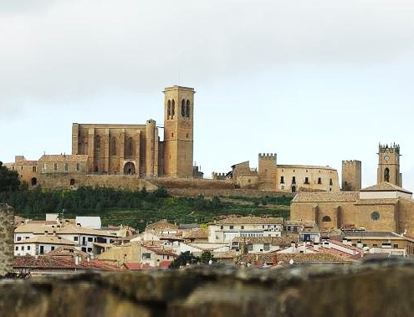
Artajona – El Cerco

Slide 51
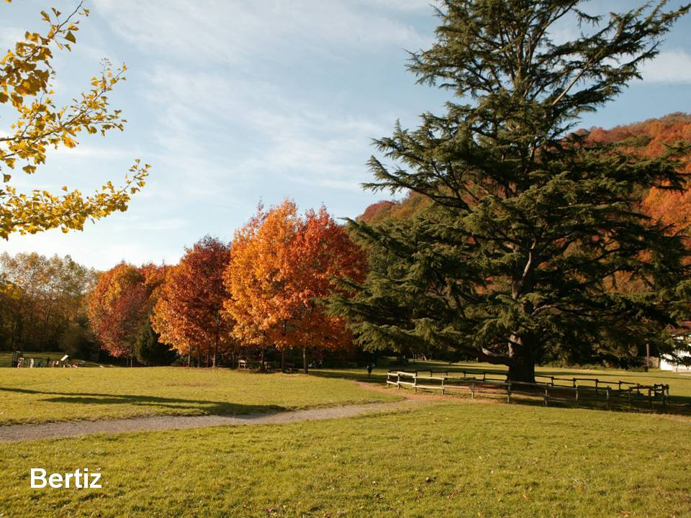
Bertiz
Notes:
51

Slide 52

Bosque de Orgi
Notes:
52

Slide 53

Campos de Valdizarbe
Notes:
53

Slide 54

Notes:
54

Slide 55

Olite - Castillo–palacio

Slide 56

Olite – Galeria de la Reina

Slide 57

Olite – Iglesia del Castillo

Slide 58

Puente la Reina – Iglesia del Crucifijo

Slide 59

Puente la Reina

Slide 60

Camino de Santiago en Puente la Reina

Slide 61

Ochagavia

Slide 62

Erratzu
Notes:
62

Slide 63

Notes:
63

Slide 64

Foz de Arbayun
Notes:
64

Slide 65

Notes:
65

Slide 66

Foz de Lumbier

Slide 67

Notes:
67

Slide 68

Hayedo de Aralar - Otoño

Slide 69

Hayedo de Aralar - Otoño

Slide 70

Monasterio de Leire

Slide 71

Monasterio de Leire

Slide 72

Foc de Arbayun

Slide 73

Notes:
73

Slide 74

Mesa de los Tres Reyes
Notes:
74

Slide 75

Notes:
75

Slide 76

Quinto Real
Notes:
76

Slide 77

Río Irati y Oroz
Notes:
77

Slide 78

Río Urrobi
Notes:
78

Slide 79

San Donato
Notes:
79

Slide 80

La Población y el León dormido

Slide 81

Eparoz – Santa Fe

Slide 82

Eristain – San Juan Bautista

Slide 83

Sesma – Nuestra Señora de los Desamparados

Slide 84

Navarra- Ribera del Ebro

Slide 85

Selva de Irati
Notes:
85

Slide 86

Señorío de Bertiz
Notes:
86

Slide 87

Sierra de Urbasa
Notes:
87

Slide 88

Sierra de Aralar

Slide 89

Estella – Lizarra

Slide 90

Estella – Lizarra: Placio de los reyes de Navarra

Slide 91

Sierra de Urbasa

Slide 92

Mirafuentes (Berrueza)
Notes:
92

Slide 93

Torres del Río – Iglesia del Santo Sepulcro

Slide 94

Torres del Río – Iglesia del Santo Sepulcro

Slide 95

Notes:
95

Slide 96

Urbasa

Slide 97

Peñas de Galdeano

Slide 98

Valle colgado de Arnaba

Slide 99

Valle colgado de Arnaba

Slide 100

Valle de Arnaba - Haya

Slide 101

Pirineo – Puente sobre el río Esca-Isaba

Slide 102

Urdax

Slide 103

Urdax, cuevas de Urkaburu
Notes:
103

Slide 104

Cuevas de Zugarramurdi
Notes:
104

Slide 105

Charca en Andia

Slide 106

Urdiain

Slide 107

Urdiain

Slide 108

Urdiain – Bosque de helechos

Slide 109

Cuenca de Pamplona-Iruña
Notes:
109

Slide 110

Pamplona

Slide 111

Pamplona – Catedral - Claustro

Slide 112

Catedral - Carlos III y Leonor de Trastamara

Slide 113

Castillo de Javier

Slide 114

Viana

Slide 115

Hipogeo de Longar
A.F.

Slide 116







¿Te ha gustado?
Puedes ver más entrando
Aquí
Además puedes recibir powerpoints en tu correo electrónico suscribiéndote aquí:

